Slide 1



POWERPOINT让教学更精彩
PPT 课件高效制作与应用培训
裴鹏飞
宣城市信息工程学校
宣城市信息工程学校 www.xcsxxgcxx.com

Slide 2

正确认识PPT
PPT课件高效制作之理念与方法

Slide 3

PPT能做什么：
PPT太简单，做不出好课件-来看看PPT可以做什么
个人介绍：我的简历PPT动画版-自我介绍
新书介绍：PPT课件高效制作
动画制作-线条动画eyeful作品
产品介绍-奔驰汽车
报告-工作总结-答辩
PPT课件高效制作与应用
正确认识PPT
Notes:
课件作品与商业作品之间的区别，了解PPT可以做什么…

Slide 4
PPT的优势：
核心价值之一视觉效果：哥西广告-广告视觉-效果.pps（以及前述案例）
PPT的核心价值在于演示，一目了然才是最优秀的！-注重逻辑结构和层次结构
因此PPT设计有两种方式
基于学习（注重内容-简化内容，提取逻辑）和基于视觉呈现（注重演示）
PPT课件高效制作与应用
正确认识PPT
Notes:
课件作品与商业作品之间的区别，了解PPT可以做什么…

Slide 5
PPT的优势：
课件应更重于内容加工
先是知识内容的逻辑结构，其次才是内容的表现形式，最后是信息的呈现
PPT课件高效制作与应用
正确认识PPT
Notes:
课件作品与商业作品之间的区别，了解PPT可以做什么…

Slide 6
利用PPT制作课件注意问题：
找到要解决的问题-这是课件的价值所在
列出框架和结构-这是课件内容的逻辑（导航）-PPT的优势所在
设计出课件的总体风格和界面
具体每一张幻灯片内容的制作
PPT课件高效制作与应用
正确认识课件

Slide 7
高效操作PPT技巧
PPT课件高效制作之理念与方法

Slide 8
设置PPT2010界面：
PPT课件制作过程中哪些功能被使用频率最高
如何将命令添加到快速工具栏-两种方法
自定义工具栏的导出与导入-做好设置的备份
下载且行的自定义文件
PPT课件高效制作与应用
幻灯片的复用

Slide 9
使用快捷键高效控制元素-对象：
复制对象-ctrl+c ctrl+v ctrl+D 鼠标左键+单击 格式刷和动画刷
移动对象-方向键 ctrl+箭头 对齐工具的使用
缩放对象-shift+方向键 ctrl+[和]改变文字大小
批量操作-选择和替换字体 母版的使用（后面叙述）
PPT课件高效制作与应用
幻灯片的复用

Slide 10
使用快捷键高效控制元素-放映：
幻灯片的复制方法
幻灯片的视图
幻灯片的缩放
幻灯片的复用-见后介绍
PPT课件高效制作与应用
幻灯片的复用

Slide 11
使用快捷键高效控制元素-幻灯片：
放映和从当前幻灯片放映
标注 白板以及辅助工具ZoomIT
数字键跳转到相应幻灯片
隐藏和显示幻灯片
PPT课件高效制作与应用
幻灯片的复用

Slide 12
幻灯片的复用
PPT课件高效制作之理念与方法

Slide 13
积件的思想和在PPT中实现的三种形式
不是复制-建立积件库的可能
在PPT中插入PPT文档
PPT课件高效制作与应用
幻灯片的复用

Slide 14
素材库创建和维护
PPT课件高效制作之理念与方法

Slide 15
素材提取-如何提取2010PPTX中的素材，如何提取PPT2003中的素材
分类原则-按类型-文字-声音-等各种不同对象
分类原则-按内容-知识点（年级层次-单元）
同步备份 一步直达（网络同步硬盘TC与Everthing工具的使用）
PPT课件高效制作与应用
素材库的建立与管理

Slide 16
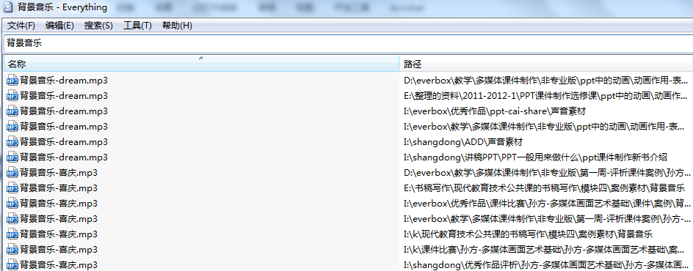
PPT课件高效制作与应用
素材库的建立与管理

Slide 17
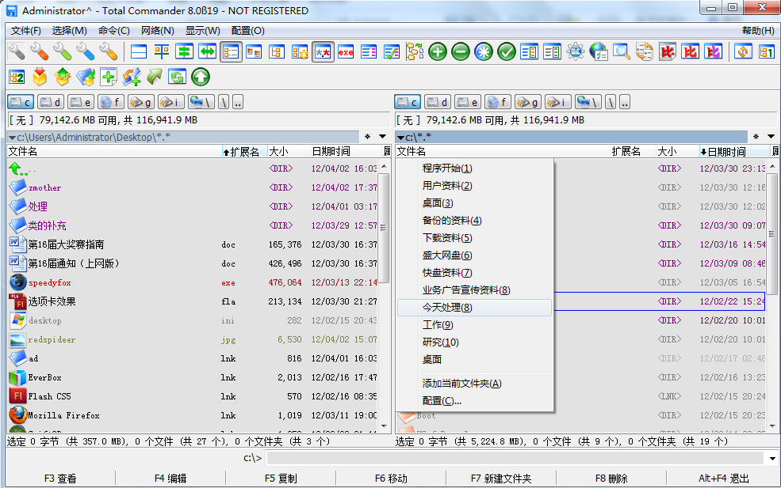
PPT课件高效制作与应用
素材库的建立与管理

Slide 18
使用习惯快捷操作
PPT课件高效制作之理念与方法

Slide 19
软件的设置（界面定制）
快捷键和工具的使用(对齐-复制对象-撤销-字号调整-替换字体-选择窗格）
高效刷出来(格式-动画）
PPT课件高效制作与应用
软件使用习惯

Slide 20
PPT中快速精确选择作
PPT课件高效制作之理念与方法

Slide 21
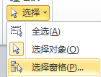
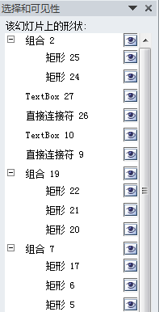
充分利用选择窗格-2010新工具
PPT课件高效制作与应用
软件使用习惯

Slide 22
内容加工：文字处理技巧
PPT课件高效制作之技术与实现

Slide 23
精简文字：概括关键词-使用多张幻灯片
美化文字：字体-将文字转成图片-文字样式
强化文字：对比
插入特殊符号以及公式-汉语拼音等方法：借助word
PPT课件高效制作与应用
文字处理技巧

Slide 24
内容加工：图像处理技巧
PPT课件高效制作之技术与实现

Slide 25
透明背景(PNG GIF)-引申半透明图像
图像裁切-不规则图像填充-遮挡：删除图像冗余与遮盖
图像美化与展示效果（放大与缩小-参考图像效果安全）
线条动画-图片的分解与组合
PPT课件高效制作与应用
图像处理技巧

Slide 26
内容加工：声音处理技巧
PPT课件高效制作之技术与实现

Slide 27
声音格式问题与转换
PPT中可以添加声音的地方
背景音乐的跨幻灯片播放
声音的控制与停止
PPT课件高效制作与应用
声音处理技巧

Slide 28
内容加工：视频处理技巧
PPT课件高效制作之技术与实现

Slide 29
视频插入方式的选择
视频格式转换-FLV
SWF动画的插入
PPT课件高效制作与应用
视频处理技巧

Slide 30
内容加工：PPT动画的使用
PPT课件高效制作之技术与实现

Slide 31
PPT课件中什么时候会使用动画
PPT中的动画特点：出现-消失-强调-路径
PPT中动画同步（承接顺序）的方式
PPT中动画组合设计方法
几个动画演示实例：勾股定理-弹簧-滑轮等
动画的循环播放与自动播放应用实例
PPT课件高效制作与应用
动画的使用

Slide 32
PPT课件界面设计
PPT课件高效制作之技术与实现

Slide 33
界面设计的基本原则和技巧
幻灯片中的母版与多母版技术
快速修改模板
基于主题的界面-替换图片的方法（快速了解内容-专业感-个性化）
PPT课件高效制作与应用
界面设计

Slide 34
PPT课件交互设计与实现
PPT课件高效制作之技术与实现

Slide 35
交互的理解-操作信息和控制信息的方式-及时反馈
超级链接-动作设置（鼠标经过效果）
触发器
VBA
PPT课件高效制作与应用
交互的设计与实现

Slide 36
PPT课件发布格式选择
PPT课件高效制作之应用与传播

Slide 37
放映格式
图片格式
PDF格式
视频与SWF格式(像书一样的PPT)
PPT课件高效制作与应用
发布格式选择

Slide 38
PPT课件演示问题与技巧
PPT课件高效制作之应用与传播

Slide 39
字体以及其它一些多媒体资源的显示
演示的快捷键与辅助工具（如何让观看者看不到备注）
演示过程与内容控制-除了导航以外（隐藏和跳转）
其它辅助工具
PPT课件高效制作与应用
演示技巧与问题

Slide 40
PPT课件传播与交流
PPT课件高效制作之应用与传播

Slide 41
PPT课件打印-讲义的技巧
如何将PPT上传到网上与他人分享(在线PPT分享服务）
版权保护-让更多的人知道您的课件是最好的保护方法
PPT课件高效制作与应用
课件传播与分享

Slide 42
第二次作业作业：
PPT课件打印-讲义的技巧
如何将PPT上传到网上与他人分享(在线PPT分享服务）
版权保护-让更多的人知道您的课件是最好的保护方法
PPT课件高效制作与应用
课件传播与分享

Slide 43

PPT课件高效制作与应用
课件传播与分享

